Slide 1









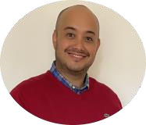



Curso Arquitecto de Microservicios
1
Módulo 11: Laboratorio Arquitectura de Microservicios y Contenerización
Jorge Heredia
Material autorizado sólo a personas inscritas a los cursos.

Slide 2



Itehl Digital Technology Solutions S.A.S.
2
Este documento hace parte del Sistema de Gestión de la Calidad de Itehl Digital Technology Solutions.
Las compañías, nombres, diseños y datos usados en este documento, corresponden al capital intelectual adquirido durante el proceso de evolución de nuestra organización, a partir de la utilización de las últimas tendencias en Entrenamiento, Consultoría e Ingeniería de Software, aplicadas a las necesidades de negocio de nuestros aliados. Ninguna parte de este documento puede ser reproducida o transmitida en ninguna forma electrónica o mecánica en algún medio actual o futuro, para ningún propósito externo a los fines de Itehl DTS S.A.S., sin autorización explícita por parte de la compañía.
© 2006 - 2020 Itehl DTS S.A.S.

Slide 3


Temario
3
Prerequisito
Objetivos
Metodología
Artefactos
Escenario de Negocio
Servicios Candidatos
Arquitectura
Demo
Laboratorio Guiado

Slide 4


Prerequisito
4

Slide 5
Aprovisionamiento Ambiente
5
Abrir el documento “Guía Máquina Virtual.pdf” y ejecutar los pasos para aprovisionar el ambiente local por medio de una máquina virtual.
Una vez aprovisionada la infraestructura regresar a este documento.

Slide 6
Objetivos
6

Slide 7
Objetivos
7
Aprender técnicas de modelamiento y descomposición de servicios a partir de procesos BPMN 2.0.
Aprender la arquitectura e implementación de servicios de tipo microservicios, entidad y utilidad utilizando tecnologías Java Spring, .Net y MongoDB.
Aprender cómo exponer los servicios por medio de API REST.
Aprender cómo se implementan las composiciones de servicios.
Aprender cómo se aplican algunos conceptos, principios y patrones vistos en el curso.
Aprender a implementar otros patrones de diseño complementarios que no se vieron en el curso.
Aprender cómo aplicar prácticas de IaC con tecnologías Vagrant, Helm y Kubernetes.
Aprender cómo se contenerizan los servicios con Docker.

Slide 8
Objetivos
8
Aprender las bases de cómo gestionar los contenedores con docker-compose.
Aprender a interactuar con tecnologías como Docker, Compose, Consul, Kafka y Kubernetes.
Aprender cómo se publican y consumen mensajes por medio de tópicos en Kafka.
Aprender cómo se crean los objetos principales en Kubernetes; Ingress, POD, Service, ReplicaSet y Deployment.
Aprender como se habilitan características de escalabilidad por medio de Kubernetes.
Aprender cómo es la arquitectura fundamental de un cluster de Kubernetes.
Aprender cómo aplicar los patrones de diseño listados en la siguiente página.

Slide 9
Objetivos
9
Micro Task Abstraction
Microservice Compositor
Micro Task Segregation
Rich Container
Container Chain
Self Registration
Microservice Instance Registration
Health Check API
Redundant Implementation
Microservice Ambassador 11.Dedicated Microservice Database
Event-Driven Messaging
Service Data Replication
Logical POD Container
Service Load Balancing
Workload Distribution
Single-Node Multi-Container
Volatile Configuration
Autonomous Proxy Service
Serverless Microservice Deployment - Referencia
Log Aggregator y Distributed Diagnostics - Referencia

Slide 10
Metodología
10

Slide 11
Introducción
11
Para el laboratorio se trabajará en un escenario de negocio que se debe automatizar; a partir de este escenario se exponen las composiciones y artefactos utilizados para lograr esa automatización y así aprender paso a paso cómo aplicar conceptos, buenas prácticas, principios y patrones de diseño vistos en el curso.
Todos los artefactos ya están construidos para garantizar un aprendizaje fluido de cómo aplicar los conocimientos adquiridos en el curso y así lograr lo objetivos descritos anteriormente.
Nota: Es importante resaltar que aunque se utilizan tecnologías específicas, el laboratorio no está enfocado en detallar su implementación y uso, por el contrario el enfoque es ver como esta tecnologías respaldan buenas prácticas, principios y patrones de diseño vistos en el curso.

Slide 12
Artefactos
12

Slide 13
Artefactos
13
Estos son los principales artefactos que componen el laboratorio:
Código fuente:
Microservicios
ConsultarInscripcionesMS
EnviarCorreoPlantillaMS
ProcesarInscripcionMS
ReservarCupoMS
Entidad
ClienteES
CursoES
InscripcionES
Utilidad
azure-function-email
CorreoUS_Ambassador
PlantillaCorreoUS
Manifiestos Docker
Manifiestos Compose
Manifiestos Vagrant
Manifiestos Helm
Manifiestos K8S
Guía Aprovisionamiento Máquina Virtual
Imágenes Docker
Archivo plano con los comandos para
Vagrant
Archivo plano con los comandos para K8S
Archivo con datos prueba para las APIs

Slide 14
Escenario de Negocio
14

Slide 15
Escenario de Negocio
15
La empresa de educación Kree Education ha decidido migrar su sistema principal de gestión de entrenamientos de una arquitectura monolítica a una arquitectura de microservicios.
La estrategia utilizada es “Top-Down and Agile”, de tal manera se ha priorizado la automatización del proceso de inscripción de estudiantes a los cursos.
Previamente el equipo de analistas llevó a cabo el modelamiento para identificar servicios a partir del proceso de inscripción y los arquitectos apoyaron esta fase aplicando patrones de acuerdo al conocimiento del negocio y la autonomía requerida para algunos servicios.

Slide 16
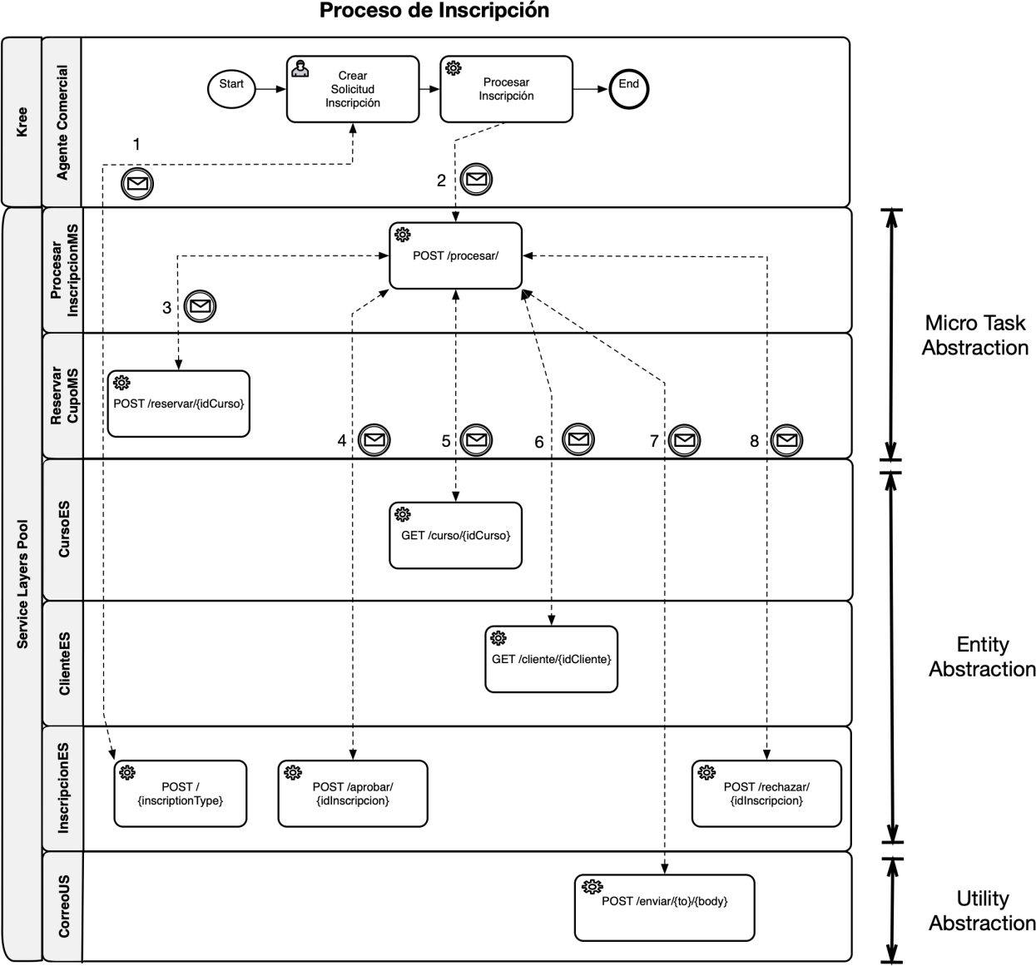
Escenario de Negocio
16
Proceso de Inscripción
El agente comercial crea la solicitud de inscripción
El sistema realiza el proceso de inscripción
El sistema verifica y reserva el cupo
Si existen cupos el sistema reserva el cupo y actualiza el estado de la inscripción como “aprobada”
El sistema consulta la información del curso
El sistema consulta la información del cliente
El sistema envía una confirmación por email al cliente confirmando la inscripción al curso
Si no hay cupos disponibles el sistema actualiza el estado de la inscripción como “rechazada”
Nota: Entender y discutir el escenario de negocio con el Instructor.
Este es el flujo propuesto de automatización para el laboratorio, tenga en cuenta que hay varias alternativas para su automatización.

Slide 17
Servicios Candidatos
17

Slide 18
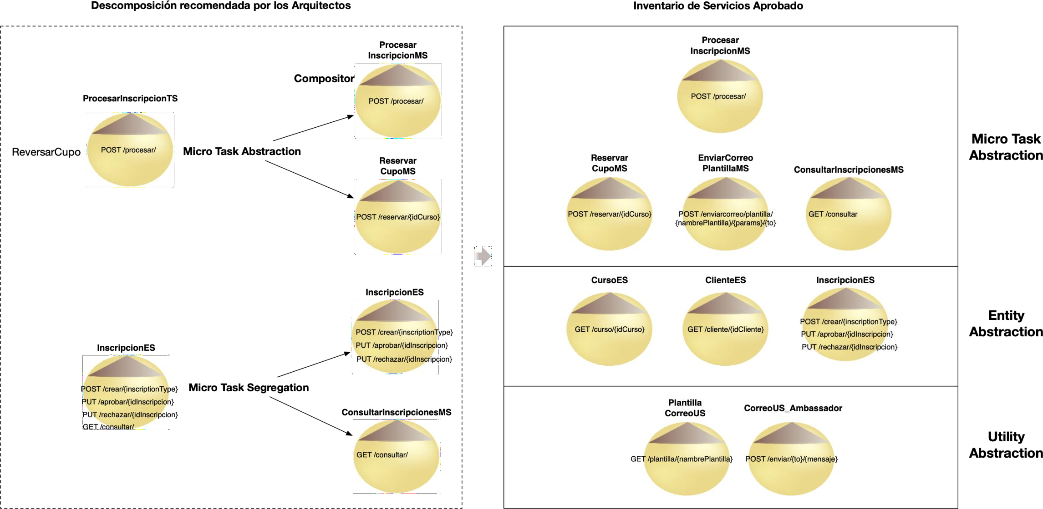
Servicios Candidatos
18

Slide 19
Arquitectura
19

Slide 20
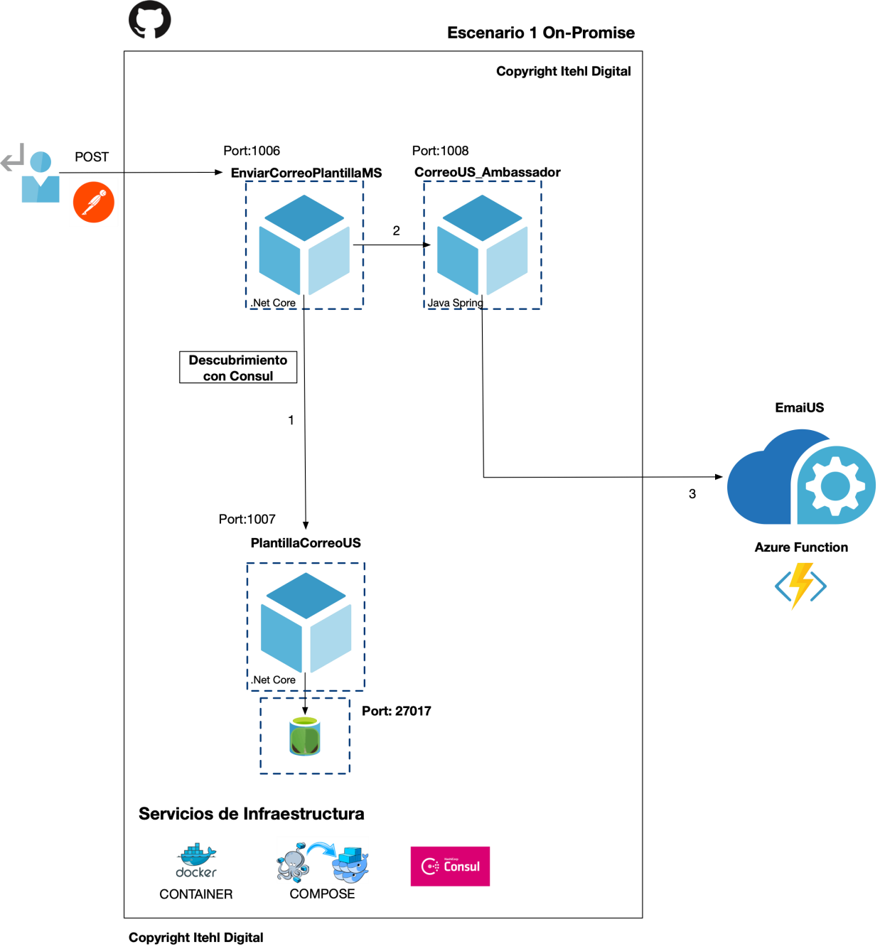
Arquitectura Escenario 1
20
Este escenario no hace parte del proceso principal de negocio, se usa para exponer otros patrones de diseño, asumir como una implementación previa.
El código se descarga de GitHub.
Este escenario se trabaja en la máquina virtual aprovisionada.

Slide 21
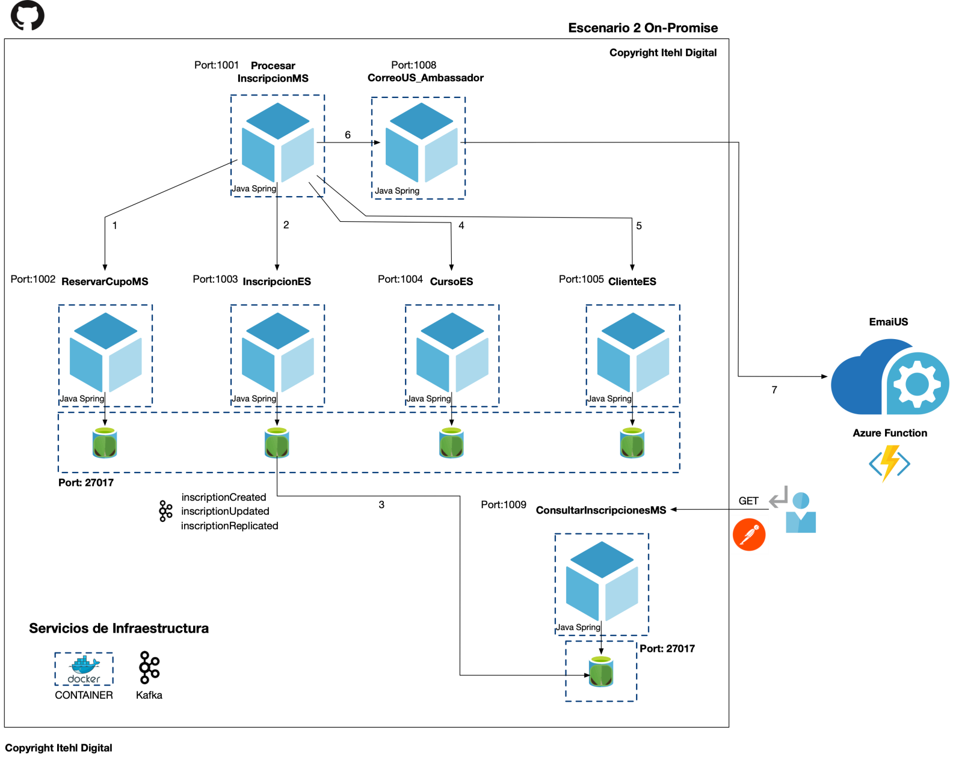
Arquitectura Escenario 2
21
Este es el escenario principal de negocio, tenga en cuenta que se reutilizan los servicios de utilidad del escenario anterior CorreoUS_Ambassador e EmailUS.
El código se descarga de GitHub.
Este escenario se trabaja en la máquina virtual aprovisionada.

Slide 22
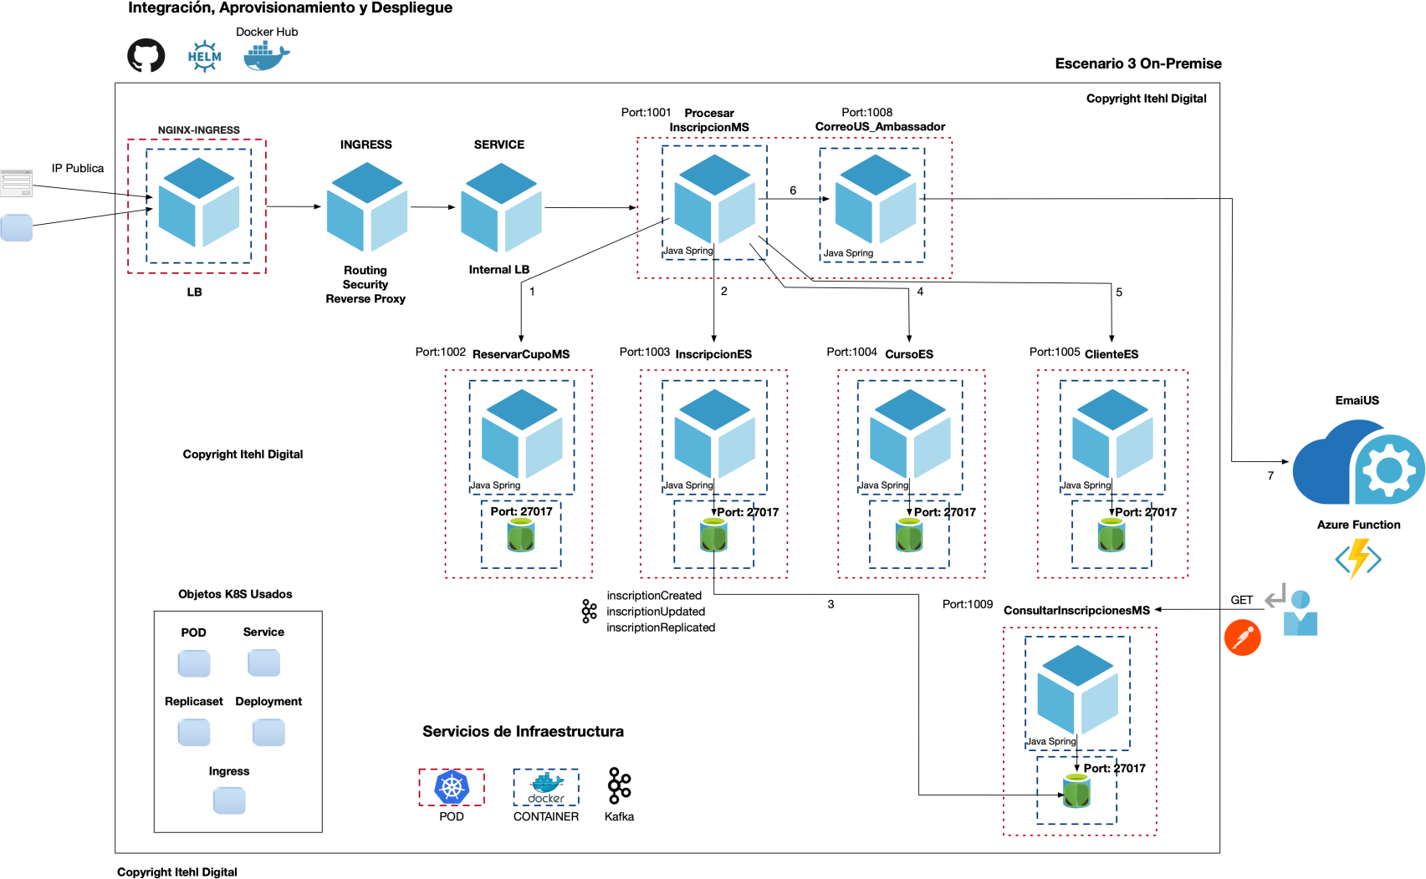
Arquitectura Escenario 3
22
Este es el escenario principal de negocio utilizando objetos de Kubernetes.
El despliegue de la infra y la solución se hace por medio de Helm.
Las imágenes se descargan de DockerHub.
El código se descarga de GitHub.
Este escenario se trabaja en la máquina virtual aprovisionada.

Slide 23
Demo
23

Slide 24


Demo
24
A continuación se realiza una demostración de los escenarios de composición principales del laboratorio utilizando la máquina virtual aprovisionada con Vagrant.

Slide 25
Laboratorio Guiado
25

Slide 26
Clonar Repositorio Git
Clonamos el repositorio de git del laboratorio con el siguiente comando
en el equipo local para poder visualizar el código fuente:
26
git clone https://github.com/repo-itehl/microservices-lab.git
Usuario: itehllabs Password: L4bs1th3l2020*.
Abrir la carpeta donde se clonó el repositorio del laboratorio en Visual Studio Code.

Slide 27
Arquitectura Escenario 1
27
Patrones de Diseño
Rich Container
Container Chain
Self Registration
Microservice Instance Registration
Health Check API
Redundant Implementation
Service Load Balancing(básico)
Microservice Ambassador

Slide 28
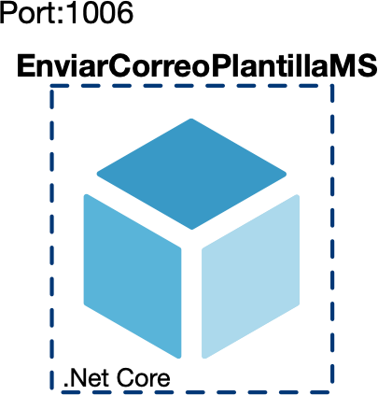
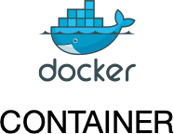
Rich Container
1. Ver estructura Dockerfile servicio Compose/ms/EnviarCorreoPlantillaMS
28
2. Compilar proyecto e imagen servicio EnviarCorreoPlantillaMS
compileServicesUnix.sh o compileServicesWin.bat
docker build -t itehl/ms-enviarcorreoplantilla .
Listar imágenes docker images
Instanciar contenedor servicio EnviarCorreoPlantillaMS
docker run -p 1006:1006 itehl/ms-enviarcorreoplantilla
Listar contenedores activos docker ps
Ver logs servicio EnviarCorreoPlantillaMS
docker logs CONTAINER-ID
Inspeccionar Contenedor servicio EnviarCorreoPlantillaMS
docker inspect CONTAINER-ID
Comando Reemplazar

Slide 29
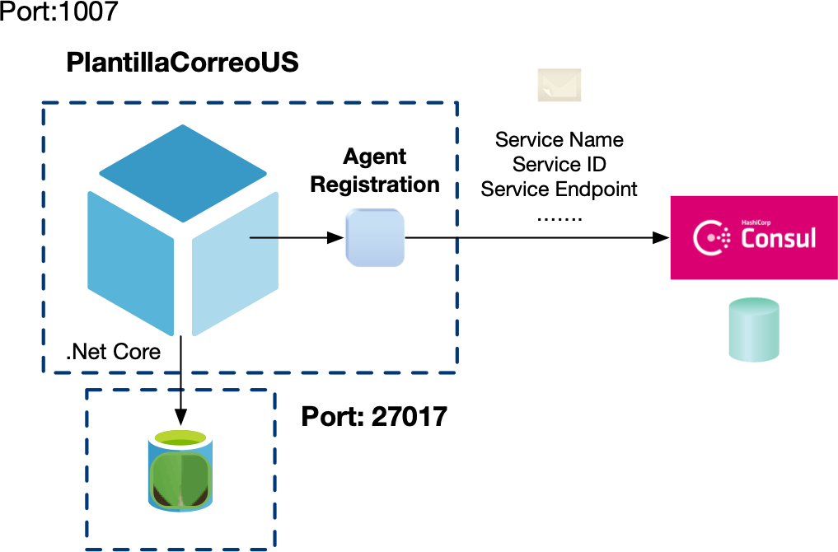
Self Registration
29
Revisar lógica de registro del servicio Compose/us/PlantillaCorreoUS
Introducción docker-compose
Revisar archivos docker-compose-infra.yaml y docker- compose.yaml
Iniciar docker-compose-infra.yaml
docker-compose -f docker-compose-infra.yaml up
Compilar servicio PlantillaCorreoUS con docker-compose docker-compose -f docker-compose.yaml build itehl.us-plantillacorreo
Iniciar contenedor del servicio PlantillaCorreoUS con docker- compose
docker-compose -f docker-compose.yaml up itehl.us-plantillacorreo
Ingresar a la consola de Consul
http://localhost:8500/
Revisar registro de la instancia del servicio PlantillaCorreoUS
Nota: Ver como se usa depends_on
Esto permite aplicar el patrón de Container Chain

Slide 30
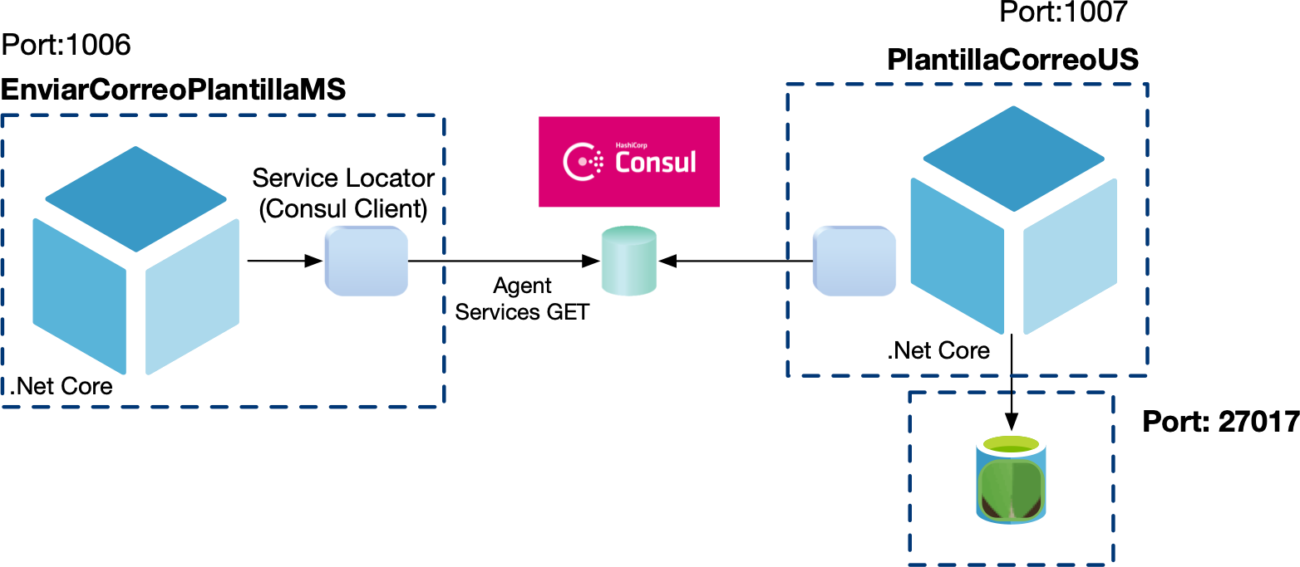
Microservice Instance Registration
30

Slide 31
Microservice Instance Registration
31
Revisar lógica de descubrimiento del servicio EnviarCorreoPlantillaMS
Compilar la composición con docker-compose
docker-compose -f docker-compose.yaml build mongo.db itehl.us-plantillacorreo itehl.ms-enviarcorreoplantilla itehl.us-correo
Iniciar la composición con docker-compose
docker-compose -f docker-compose.yaml up mongo.db itehl.us-plantillacorreo itehl.ms-enviarcorreoplantilla itehl.us-correo
Realizar un POST al servicio de EnviarCorreoPlantillaMS en la siguiente URL con Postman
http://localhost:1006/ms/enviarcorreoplantilla/v1/enviar
{
"nombre":"Cambiar",
"plantilla":"EMAIL_INSCRIPTION",
"curso":"Arquitecto de Microservices",
"to":"Cambiar"
}
Verificar el log en la consola donde está corriendo docker-compose para visualizar el endpoint que devuelve Consul para consumir el servicio de PlantillaCorreoUS
Verificar si recibió el correo.

Slide 32
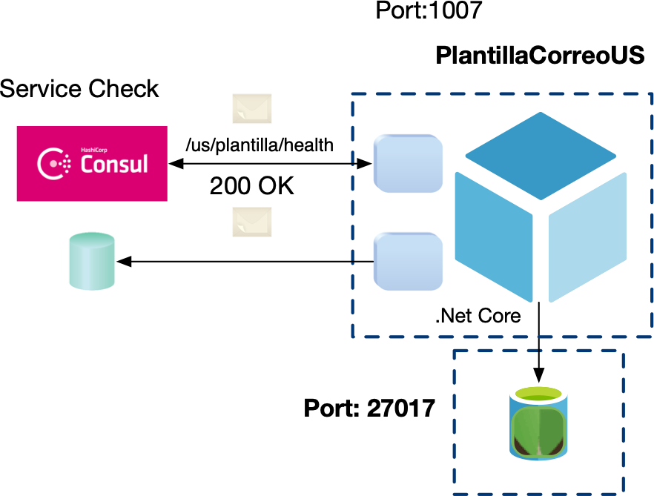
Health Check API
32
Revisar la lógica de Health Check a nivel de registro y de verificación del servicio PlantillaCorreoUS
Ingresar a la consola de Consul
http://localhost:8500/
Revisar el estado de la verificación de salud del servicio de PlantillaCorreoUS

Slide 33
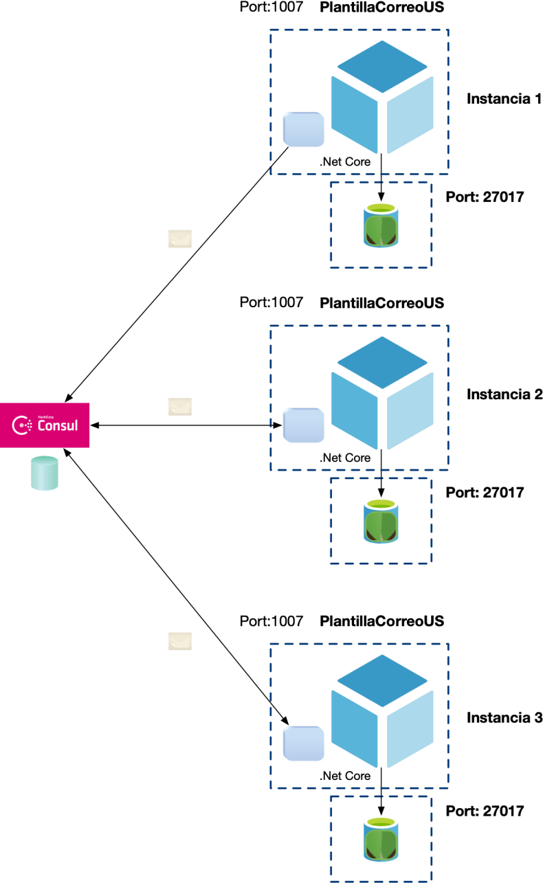
Redundant Implementation
33
Crear varias instancias del servicio de PlantillaCorreoUS
docker-compose -f docker-compose.yaml up -d --scale itehl.us- plantillacorreo=5 itehl.us-plantillacorreo
Revisar el estado de la verificación de salud de las instancias registradas en Consul de PlantillaCorreoUS
http://localhost:8500/

Slide 34
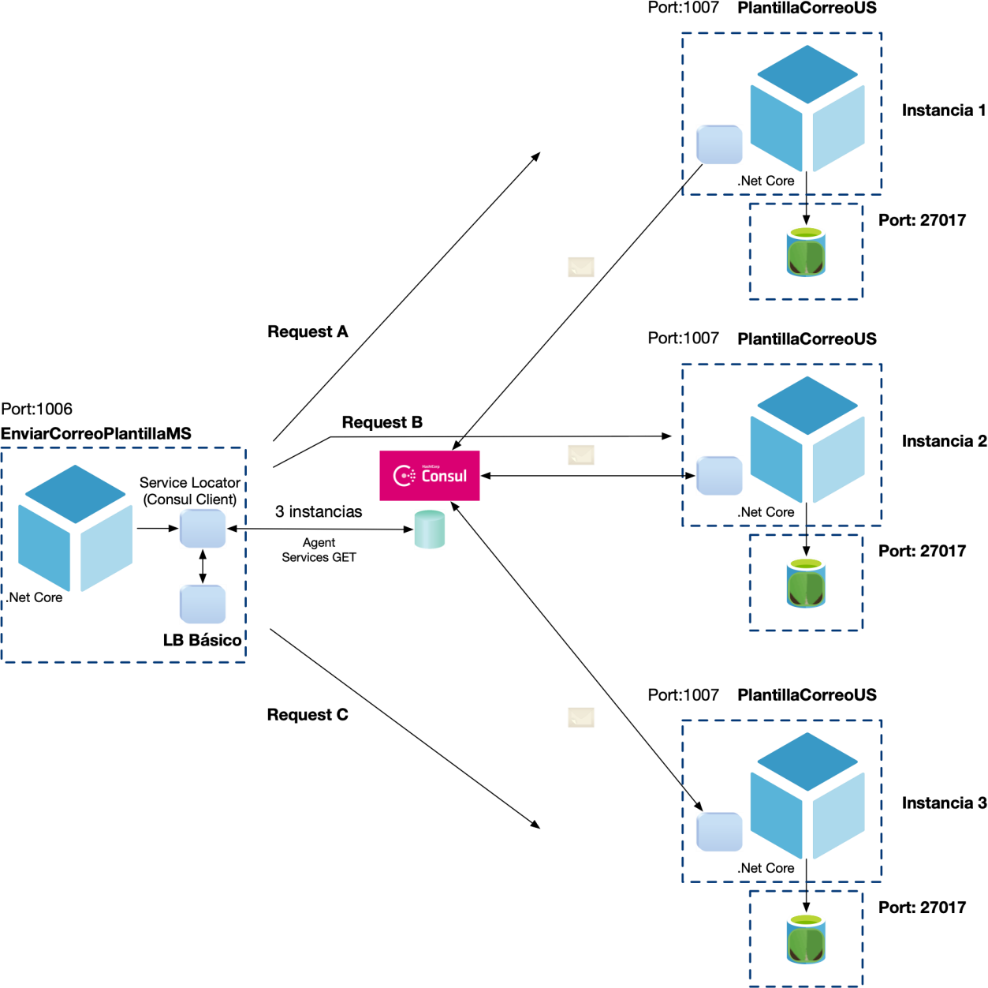
Service Load Balancing(básico)
34
Revisar lógica de balanceo básica en el servicio
EnviarPlantillaCorreoMS
Generar varias solicitudes al servicio de EnviarPlantillaCorreoMS por medio de un POST en Postman
http://localhost:1006/ms/enviarcorreoplantilla/v1/enviar
{
"nombre":"Cambiar",
"plantilla":"EMAIL_INSCRIPTION",
"curso":"Arquitecto de Microservices", "to":"Cambiar"
}
Verificar el log en la consola donde está corriendo docker-compose para visualizar los endpoints utilizados por el servicio EnviarCorreoPlantillaMS para consumir el servicio PlantillaCorreoUS

Slide 35
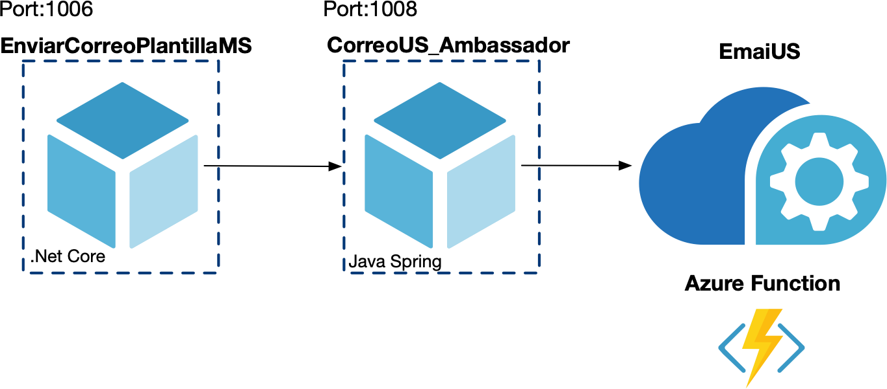
Microservice Ambassador
35
Revisar la lógica del servicio embajador
CorreoUS_Ambassador
Verificar que la lógica principal no reside dentro de este servicio
La lógica oficial de envío de correos recibe en la nube

Slide 36
Arquitectura Escenario 1 - Discusión
36
Patrones de Diseño
Rich Container
Container Chain
Self Registration
Microservice Instance Registration
Health Check API
Redundant Implementation
Service Load Balancing(básico)
Microservice Ambassador
¿En qué escenarios ve la posibilidad de aplicar estos patrones?
¿Tiene algún aporte que quiera compartir?

Slide 37

Arquitectura Escenario 2
37
Patrones de Diseño
Micro Task Abstraction
Microservice Compositor
Micro Task Segregation
Dedicated Microservice Database
Event-Driven Messaging
Service Data Replication

Slide 38
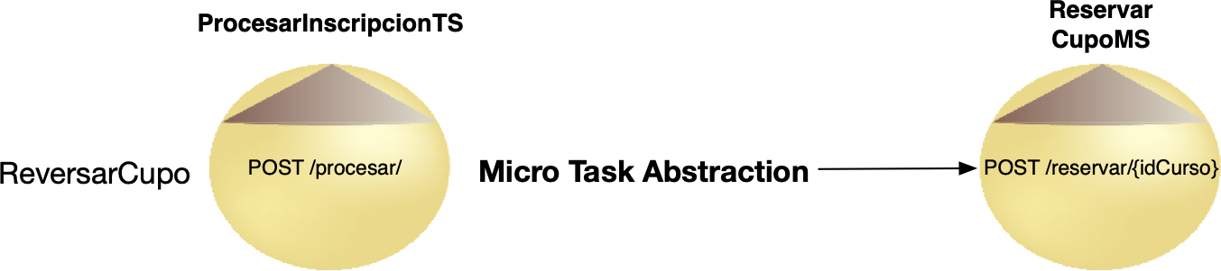
Micro Task Abstraction
38
En el proceso de análisis realizado previamente los arquitectos deciden aplicar el patrón de Micro Task Abstraction para descomponer la funcionalidad de reservar cupo que hacía parte del servicio de tarea “ProcesarInscripcionTS” a un servicio con un nivel de granularidad más fina y que esté en capacidad de soportar altos requisitos de autonomía.
Por lo anterior se diseñó el nuevo microservicio “ReservarCupoMS”.

Slide 39
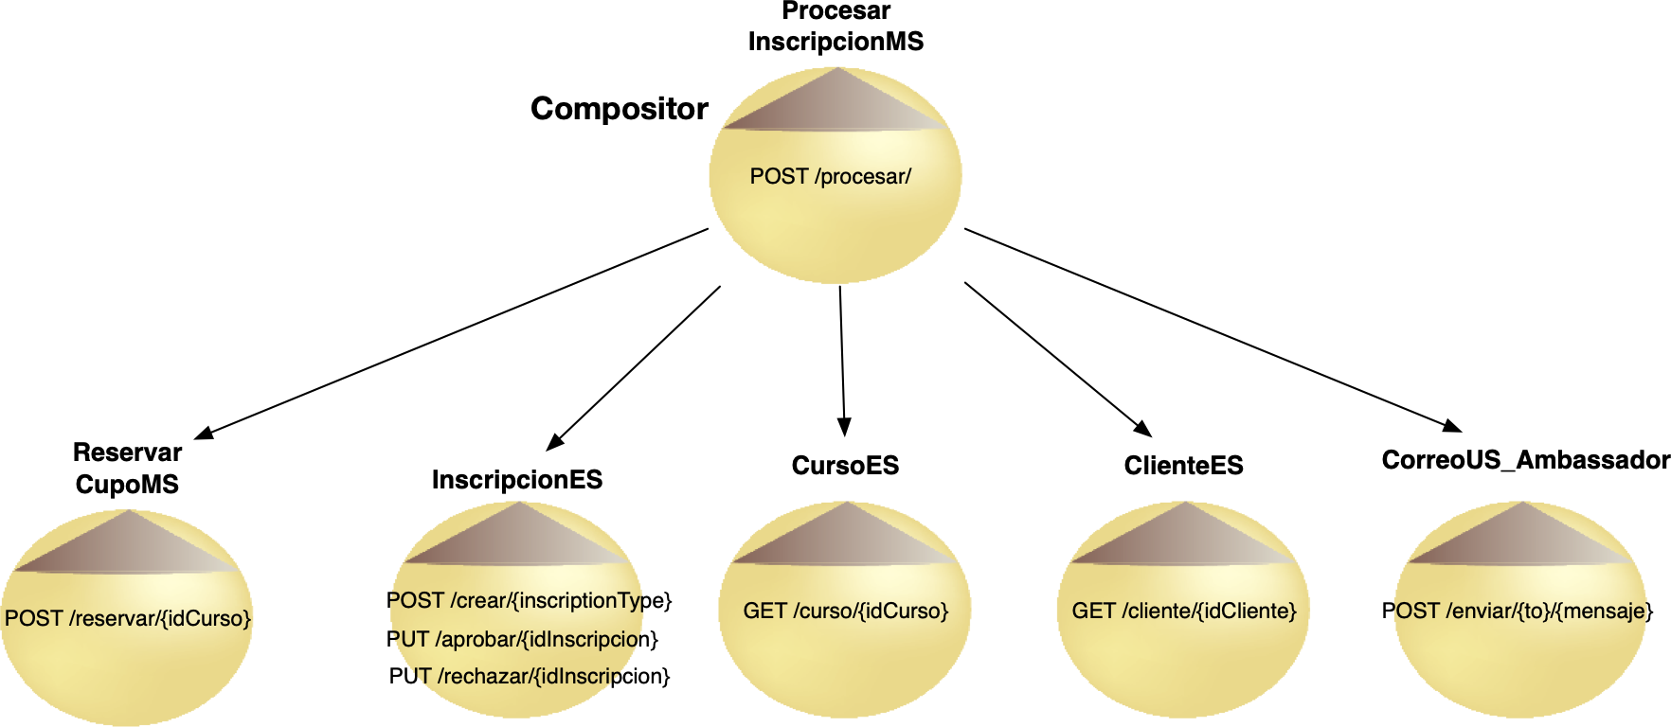
Debido a la descomposición “ProcesarInscripcionTS” se decide
Microservice Compositor
39
del servicio de tarea crear un microservicio que se
encargue de coordinar toda la composición, por tal razón se creó el microservicio de ProcesarInscripcionMS.

Slide 40
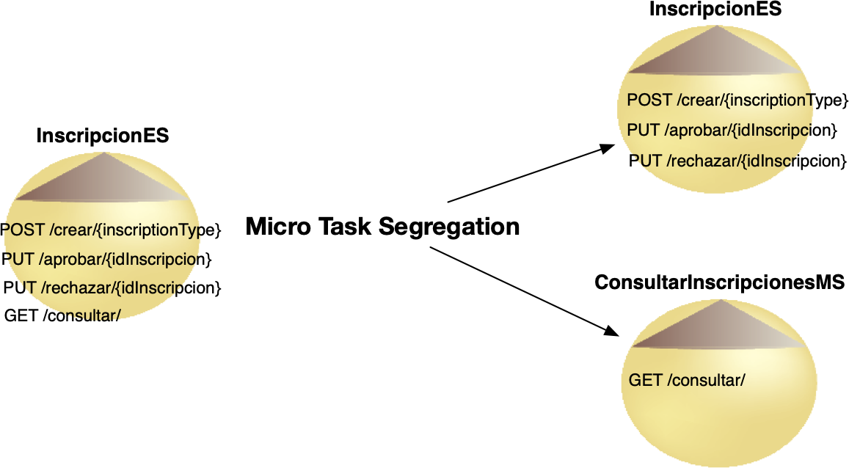
Luego de revisar la responsabilidad del servicio de entidad “InscripcionES” los arquitectos deciden aplicar el patrón de “Micro Task Segregation” para dividir las responsabilidades CRUD del servicio en dos diferentes servicios de la siguiente forma:
Micro Task Segregation
40
El servicio de entidad “InscripcionES” soportará las capacidades de los comandos de
crear y actualizar.
El microservicio “ConsultarInscripcionesMS” soportará las sentencias de consulta.

Slide 41
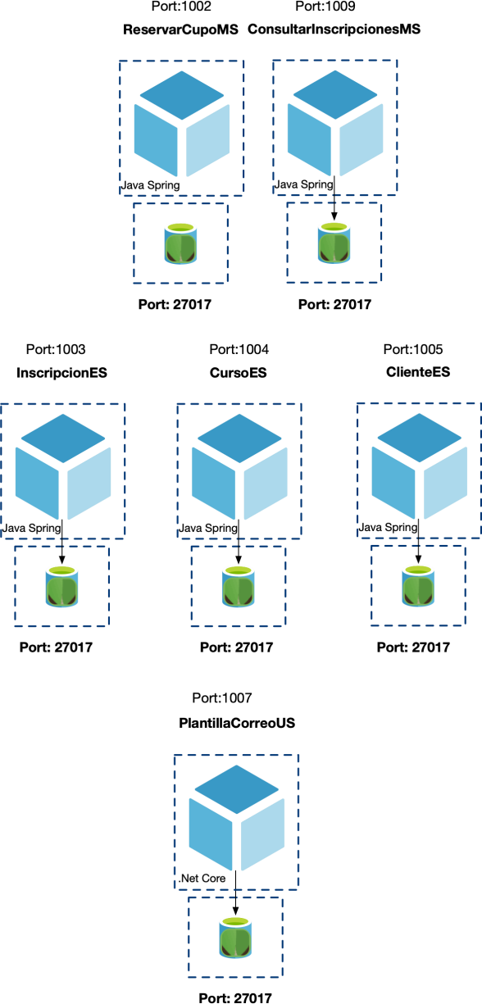
Dedicated Microservice Database
41
Revisar la lógica del servicio Compose/es/CursoES para conocer los detalles de implementación y contenerización del servicio y su base de datos
Note que este patrón se puede aplicar para diferentes modelos del servicio
Compilar el servicio de CursoES con docker-compose docker-compose -f docker-compose.yaml build itehl.es-curso
Iniciar el servicio CursoES y su base de datos con docker-compose docker-compose -f docker-compose.yaml up itehl.es-curso mongo.db
Crear datos en el servicio CursoES por medio de un POST con Postman http://localhost:1004/es/curso/v1
{
"idCurso": "1",
"nombre": "Arquitecto de Microservicios", "descripcion": "Diseño arquitectura de microservicios", "modalidad": "OnLine"
}
Consultar datos del servicio CursoES por medio de un GET con Postman
http://localhost:1004/es/curso/v1/1
Autonomía a nivel de instancia de base de datos en el mismo motor.

Slide 42
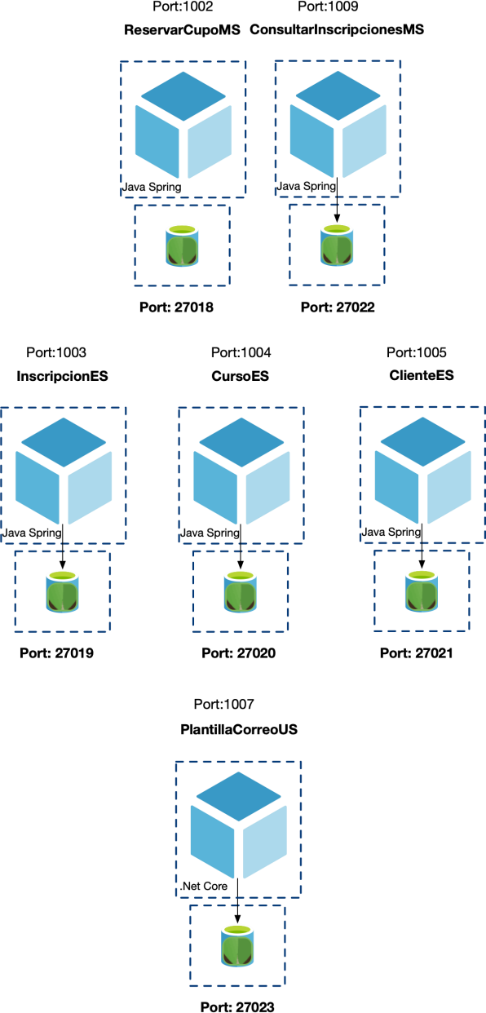
Dedicated Microservice Database
42
Revisar la lógica del servicio Compose/es/ClienteES para conocer los detalles de implementación y contenerización del servicio y su base de datos
Compilar el servicio de ClienteES con docker-compose docker-compose -f docker-compose.yaml build itehl.es-cliente
Iniciar el servicio ClienteES y su base de datos con docker-compose docker-compose -f docker-compose.yaml up itehl.es-cliente mongo.db
Crear datos en el servicio ClienteES por medio de un POST con Postman http://localhost:1005/es/cliente/v1
{
"idCliente":"1", "nombres":"Cambiar", "apellidos":"Cambiar", "profesion":"Cambiar", "email":"Cambiar"
}
6. Consultar datos del servicio ClienteES por medio de un GET con Postman http://localhost:1005/es/cliente/v1/1

Slide 43
Dedicated Microservice Database
43
Revisar la lógica del servicio Compose/es/InscripcionES para conocer los detalles de implementación y contenerización del servicio y su base de datos
Compilar el servicio de InscripcionES con docker-compose docker-compose -f docker-compose.yaml build itehl.es-inscripcion
Iniciar el servicio InscripcionES y su base de datos con docker-compose docker-compose -f docker-compose.yaml up itehl.es-inscripcion mongo.db
Crear datos en el servicio InscripcionES por medio de un POST con Postman http://localhost:1003/es/inscripcion/v1/crear
{
"idInscripcion":"1", "idCurso":"1",
"idCliente":"1",
"curso":"Arquitecto Microservicios", "nombre":"Curso Online Micro", "estado":"Inactiva"
}
6. Consultar datos de la base de datos de inscripciones por medio de Compas.

Slide 44
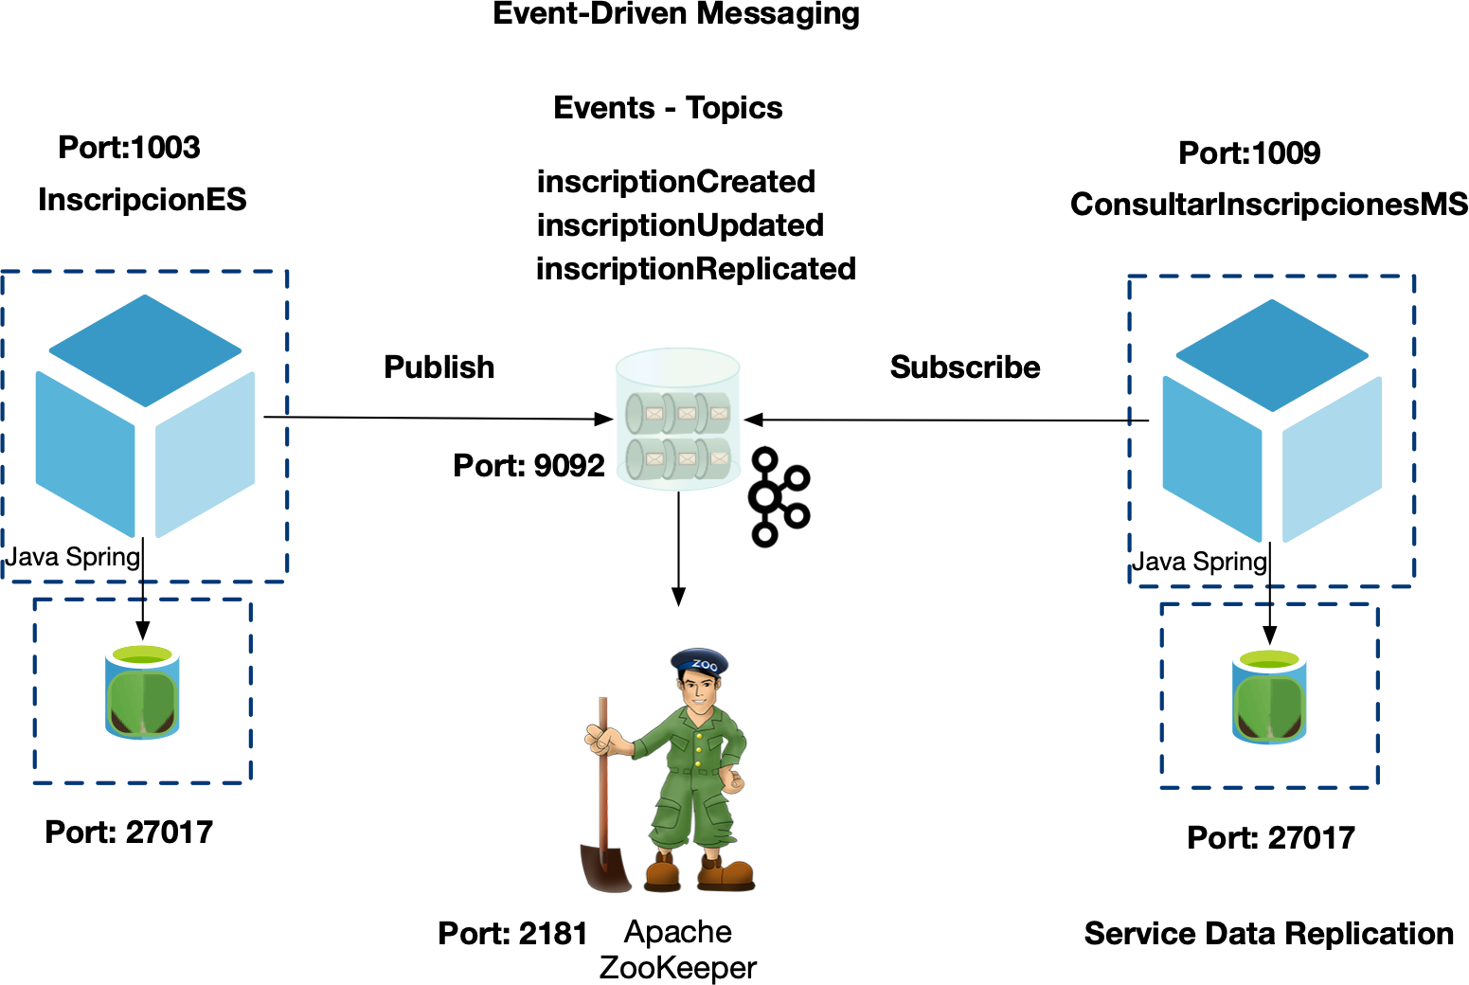
Event-Driven Messaging / Service Data Replication
44

Slide 45
Event-Driven Messaging / Service Data Replication
45
Revisar la lógica del servicio de InscripcionES para conocer cómo hace el proceso de creación, publicación y serialización de los mensajes.
Revisar la lógica del servicio de ConsultarInscripcionesMS para conocer cómo hace el proceso de creación, suscripción y deserialización de los mensajes.
Revisar el archivo de docker-compose-infra.yaml para conocer cómo está configurado Kafka y sus dependencias.
Crear tópicos en Kafka. docker exec -it kafka /bin/bash
kafka-topics --create --bootstrap-server kafka:19092 --replication-factor 1 --partitions 1 --topic inscriptionCreated kafka-topics --create --bootstrap-server kafka:19092 --replication-factor 1 --partitions 1 --topic inscriptionUpdated kafka-topics --create --bootstrap-server kafka:19092 --replication-factor 1 --partitions 1 --topic inscriptionReplicated

Slide 46
Event-Driven Messaging / Service Data Replication
46
5. Crear datos en el servicio de InscripcionES y verificar su réplica en el servicio de ConsultarInscripcionesMS.
POST http://localhost:1003/es/inscripcion/v1/crear
{
"idInscripcion":"1", "idCurso":"1",
"idCliente":"1",
"curso":"Arquitecto Microservicios", "nombre":"Curso Online Micro", "estado":"Inactiva"
}
GET http://localhost:1009/ms/consultarinscripciones/v1/consultar

Slide 47
Event-Driven Messaging / Service Data Replication
47
Actualizar datos en el servicio de InscripcionES por medio de un PUT
http://localhost:1003/es/inscripcion/v1/actualizar
{
"idInscripcion":"1", "idCurso":"1",
"idCliente":"1",
"curso":"Cambiar",
"nombre":"Cambiar",
"estado":"Inactiva"
}
Verificar su réplica en el servicio de ConsultarInscripcionesMS por medio de un GET http://localhost:1009/ms/consultarinscripciones/v1/consultar

Slide 48

Arquitectura Escenario 2 - Discusión
48
Patrones de Diseño
Micro Task Abstraction
Microservice Compositor
Micro Task Segregation
Dedicated Microservice Database
Event-Driven Messaging
Service Data Replication
¿En qué escenarios ve la posibilidad de aplicar estos patrones?
¿Tiene algún aporte que quiera compartir?
¿Qué otros patrones se podrían aplicar con
Event-Driven Messaging?

Slide 49
Arquitectura Escenario 3
49
Patrones de Diseño
Logical POD Container
Workload Distribution
Service Load Balancing
Single-Node Multi-Container
Volatile Configuration
Autonomous Proxy Service
Serverless Microservice Deployment - Ref
Log Aggregator y Distributed Diagnostics - Ref

Slide 50
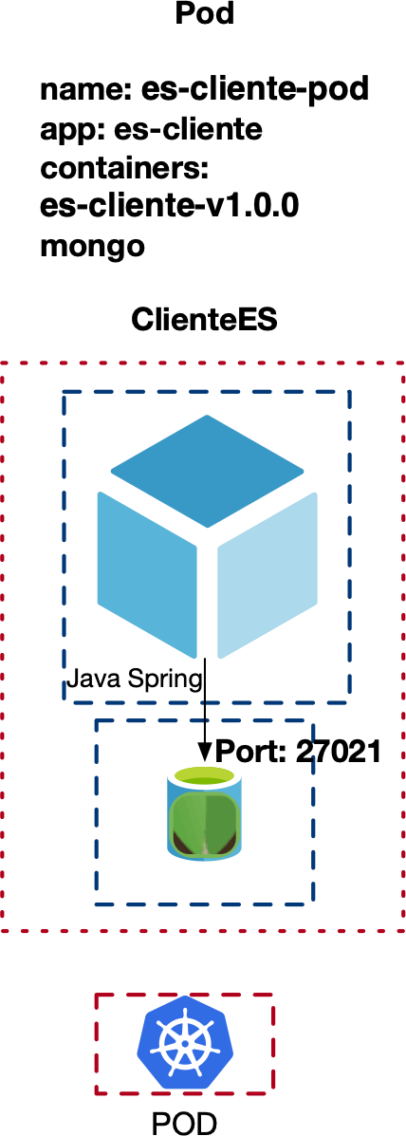
Logical POD Container
50
Revisar el descriptor K8S/pods/KPodClienteES.yml y entender sus metadatos y relaciones
Crear un POD del servicio ClienteES
kubectl apply -f KPodClienteES.yml
Listar los PODs
kubectl get pods
Revisar logs del POD del servicio ClienteES
kubectl logs NombrePOD es-cliente
Describir el POD del servicio ClienteES
kubectl describe pod NombrePOD
Eliminar el POD del servicio ClienteES
kubectl delete pod NombrePOD

Slide 51
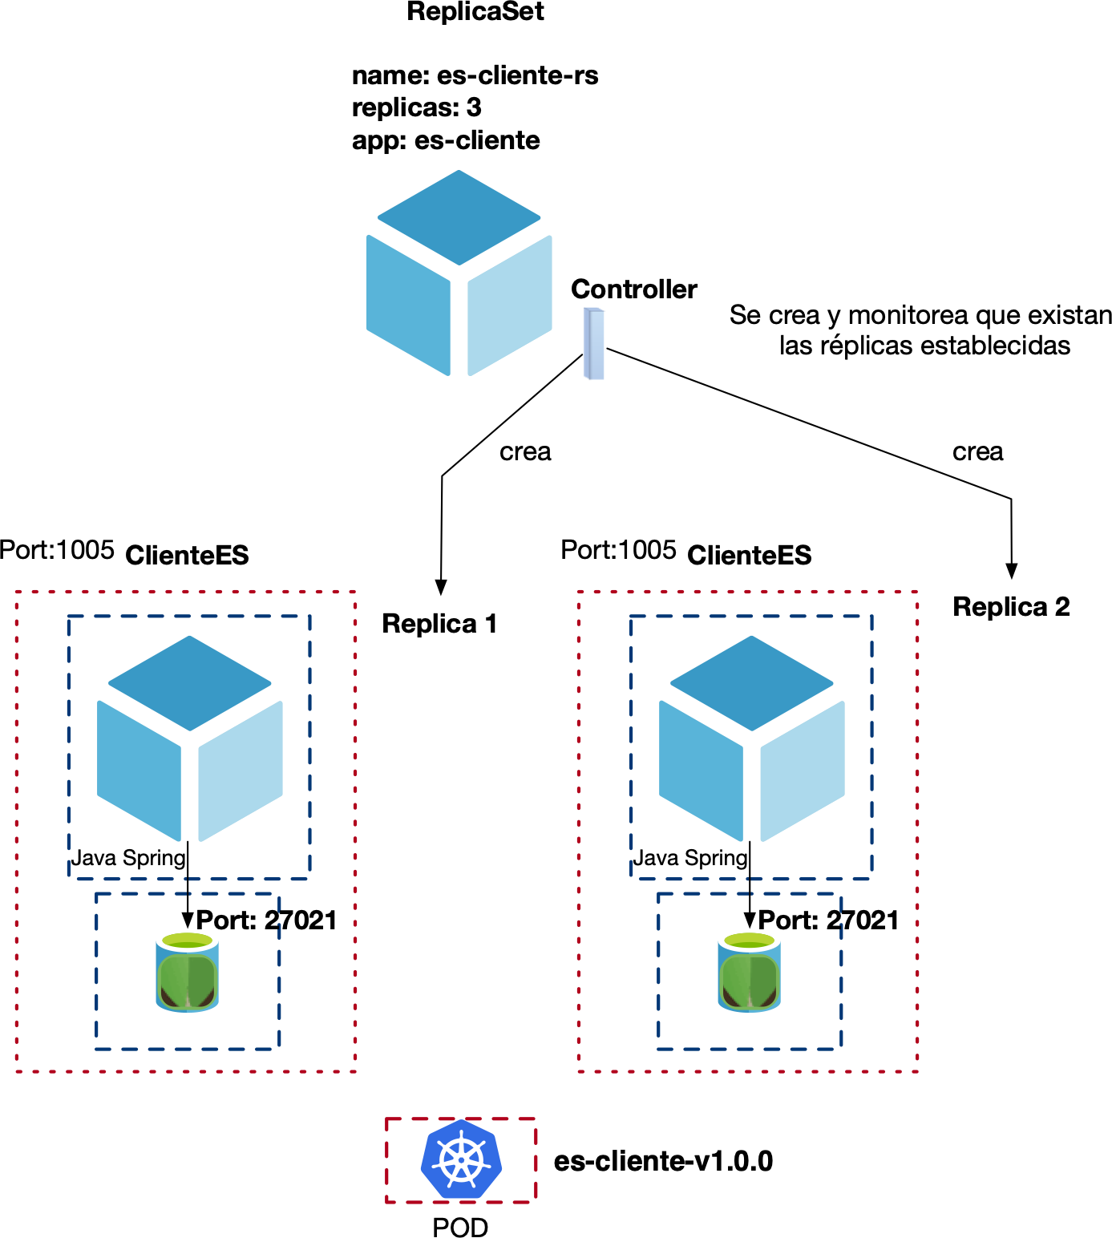
Workload Distribution
1. Revisar el descriptor K8S/replicasets/KReplicasetClienteES.yml y entender sus metadatos y relaciones
51
Crear el ReplicaSet del servicio ClienteES
kubectl apply -f KReplicasetClienteES.yml
Listar los ReplicatSet
kubectl get rs
Listar los PODs kubectl get pods
Eliminar un POD del servicio ClienteES
kubectl delete pod NombrePOD
Listar los PODs y verificar la cantidad
Describir el ReplicaSet
kubectl describe rs NombreReplicaset
Eliminar el ReplicaSet
kubectl delete rs NombreReplicaset
Listar los PODs y verificar la cantidad

Slide 52
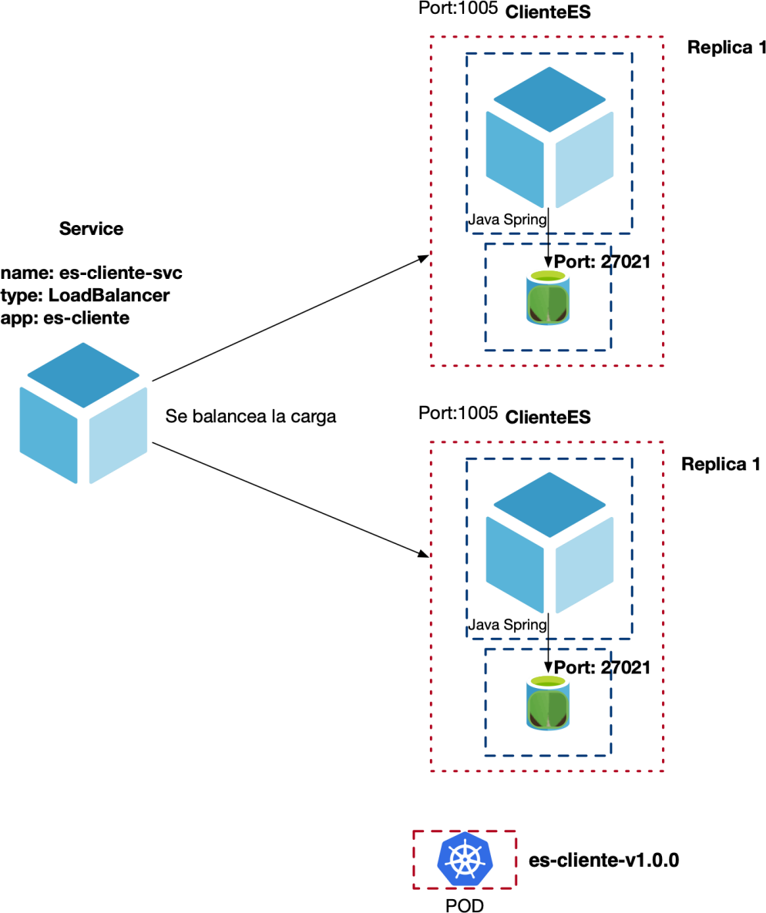
Service Load Balancing
1. Revisar el descriptor K8S/services/KServiceClienteES.yml y
entender sus metadatos y relaciones
52
Crear el Service del servicio ClienteES
kubectl apply -f KServiceClienteES.yml
Listar el Service kubectl get svc
Describir el Service
kubectl describe svc NombreServicio
Crear el ReplicaSet nuevamente del servicio ClienteES
kubectl apply -f KReplicasetClienteES.yml
Describir el Service
kubectl describe svc NombreServicio
Listar Endpoints kubectl get ep
Eliminar el Service
kubectl delete svc NombreServicio

Slide 53
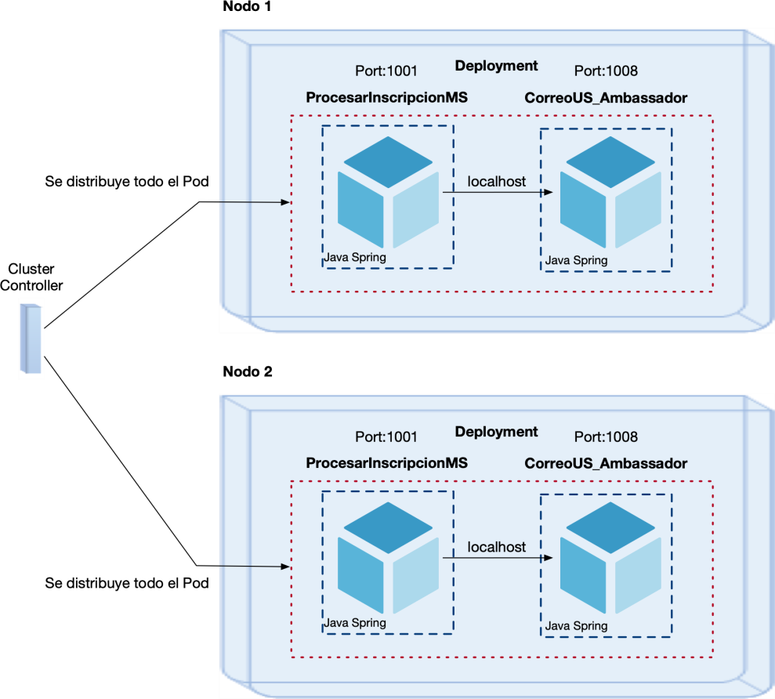
Single-Node Multi-Container y
Volatile Configuration
1. Revisar el descriptor K8S/deployments/KDeploymentProcesarInscripcionMS.yaml y
entender sus metadatos y relaciones
53
Crear el Deployment del servicio ProcesarInscripcionMS
kubectl apply -f KDeploymentProcesarInscripcionMS.yaml
Listar el Deployment kubectl get deployments
Describir el Deployment
kubectl describe deployments NombreDeployment
Listar los PODs kubectl get pods
Escalar el Deployment(Scaling-Out) y luego listar los PODs
kubectl scale --replicas=10 deployments ms-procesarinscription-pod kubectl get pods
Escalar el Deployment(Scaling-In) y luego listar los PODs kubectl scale --replicas=2 deployments ms-procesarinscription-pod
Eliminar el Deployment
kubectl delete deployment NombreDeployment
Listar los PODs kubectl get pods

Slide 54
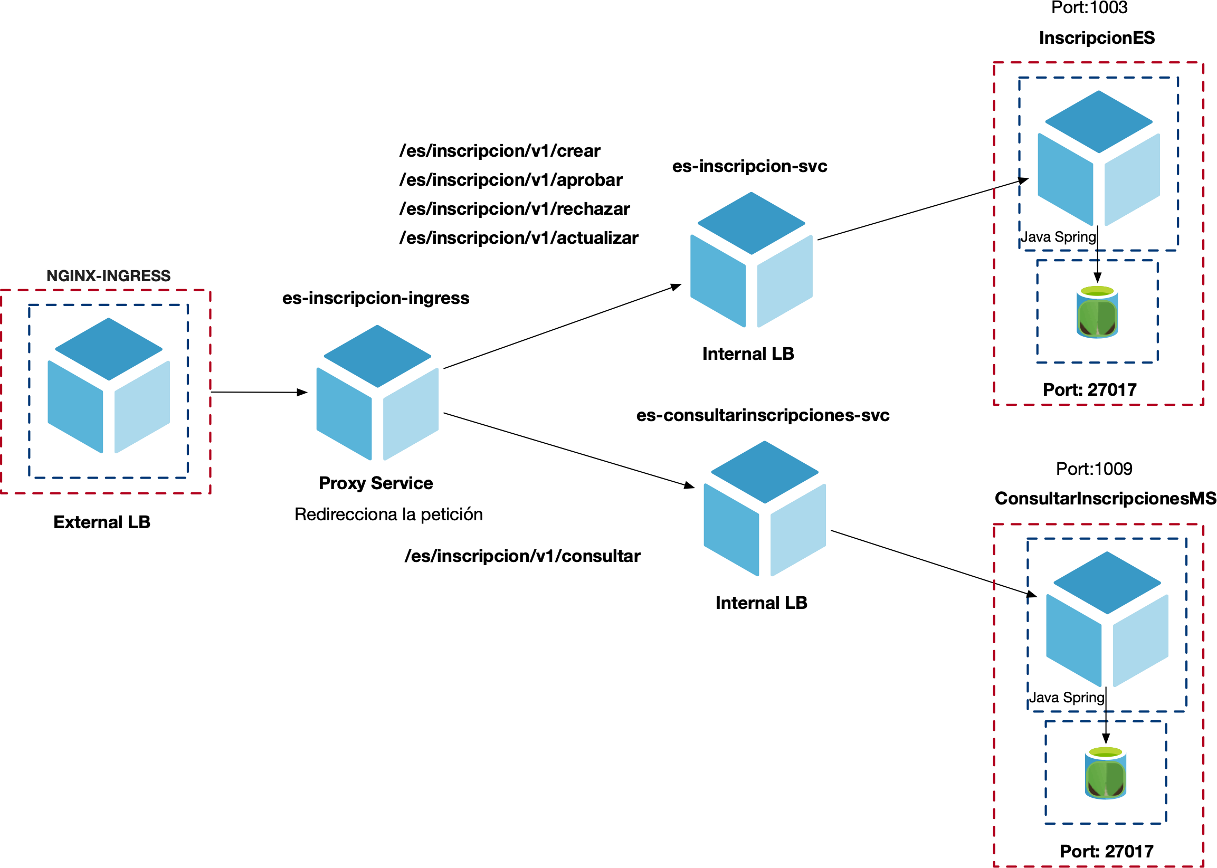
Autonomous Proxy Service
54

Slide 55
Autonomous Proxy Service
55
Instalar controlador Nginx
kubectl apply -f https://raw.githubusercontent.com/kubernetes/ingress- nginx/master/deploy/static/provider/cloud/deploy.yaml
Crear nombres en etc/host
IP_LB_Cluster_Cambiar es.curso IP_LB_Cluster_Cambiar es.cliente IP_LB_Cluster_Cambiar es.inscripcion
Revisar los descriptores de los ingress en K8S/helm services/charts/InscripcionES/templates y entender sus
metadatos y relaciones
Crear datos del servicio CursoES publicado por medio de un POST http://es.curso/es/curso/v1
{
"idCurso":"1",
"nombre":"Arquitecto Microservicios",
"descripcion":"Diseño arquitectura microservicios",
"modalidad":"OnLine"
}
"profesion":"Cambiar",
"email":"Cambiar"
}

Slide 56
Autonomous Proxy Service
56
Crear datos del servicio ClienteES publicado por medio de un POST
http://es.cliente/es/cliente/v1
{
"idCliente":"1",
"nombres":"Cambiar",
"apellidos":"Cambiar",
Crear datos del servicio InscripcionES publicado por medio de un POST http://es.inscripcion/es/inscripcion/v1/crear
{
"idInscripcion":"1",
"idCurso":"1",
"idCliente":"1",
"curso":"Arquitecto Microservicios",
"nombre":"Curso Online Micro",
"estado":"Inactiva"
}
Consultar datos del servicio inscripción publicado por medio de un GET, en este paso el “Ingress” ejecuta el redirect al microservicio de ConsultarInscripcionesMS.
http://es.inscripcion/es/inscripcion/v1/consultar

Slide 57
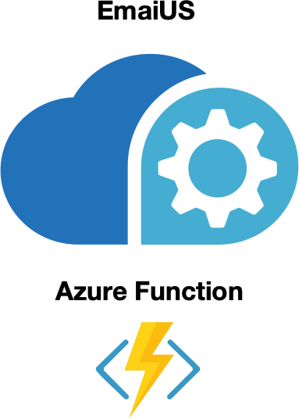
Serverless Microservice Deployment - Referencia
57
1. Revisar la lógica del servicio EmailUS
Instalar Azure Functions Tools
Azure Functions Tools
Compilar función mvn clean package
Desplegar función
mvn azure-functions:deploy
Revisar función desplegada en Azure Portal
https://docs.microsoft.com/en-us/azure/azure-functions/functions-develop-vs-code?tabs=csharp

Slide 58
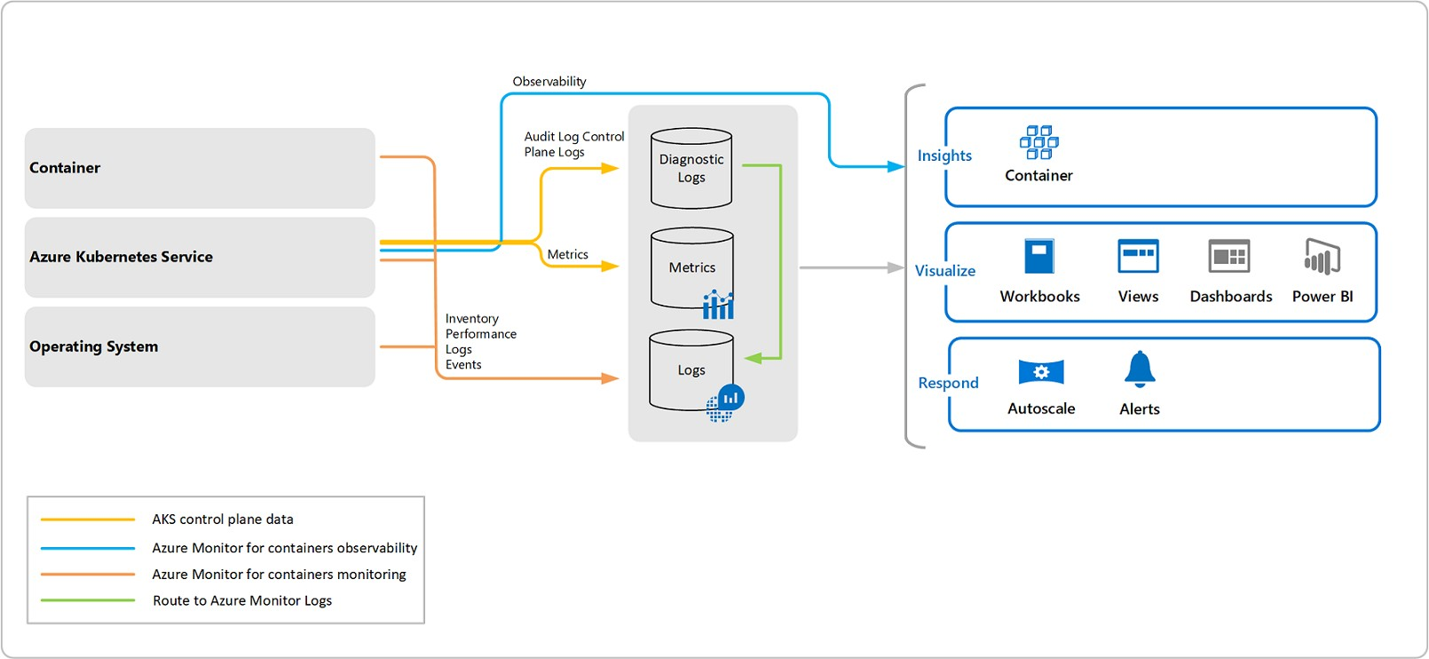
Log Aggregator y Distributed Diagnostics - Referencia
58
https://youtu.be/RjsNmapggPU

Slide 59
Arquitectura Escenario 3
59
Patrones de Diseño
Logical POD Container
Workload Distribution
Service Load Balancing
Single-Node Multi-Container
Volatile Configuration
Autonomous Proxy Service
Serverless Microservice Deployment - Ref
Log Aggregator y Distributed Diagnostics - Ref
¿En qué escenarios ve la posibilidad de aplicar estos patrones?
¿Tiene algún aporte que quiera compartir?

Slide 60


Gracias.
60
Por favor diligenciar la encuesta de satisfacción.

Slide 61
Consulta la programación de cursos para LATAM o contáctanos para los entrenamientos en tu empresa.
61
Más de 3000 Estudiantes satisfechos en toda LATAM. Más de 100 Empresas capacitadas en toda LATAM. Un portafolio amplio de cursos.
Cursos en modalidad evento, online y privado.
Primer Partner Certificado en LATAM por Arcitura desde hace 8 años.
Instructores con experiencia y certificados.

Slide 62
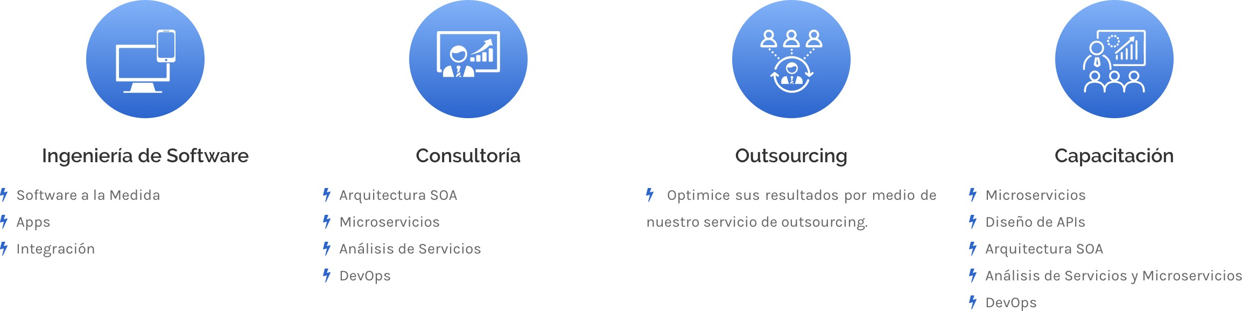
62

